Slide 1

KETKAL COMUNICACIONES
ESTUDIO COMUNICACIONES
EMPRESA EJEMPLO CENTRALITA + 2 TERMINALES IP +1 ENLACE GSM

Slide 2


CONECTIVIDAD DE LA SEDE
Velocidad 300 Mbps/300 Mbps 59€
Línea Suministrada por

Slide 3
PORTABILIDAD GEOGRAFICOS
Numeración 93XXXXXX ; 93XXXXXX.
Núm. Geográfica: 1 € por numeración/mes
Canales de comunicación 4€ por canal/mes
Facturación Minutos a razón de tabla adjunta
Minutos/Fijo | Importe | Minutos/Mov | Importe
150/ 2,5 Hrs | 002 € | 0200/3,2 Hrs | 015 €
300/005 Hrs | 004 € | 0300/005 Hrs | 020 €
500/008 Hrs | 007 € | 0500/8,3 Hrs | 025 €
1000/016Hrs | 015 € | 1000/016Hrs | 050 €
3000/050 Hrs | 040 € | 2000/033 Hrs | 090 €
5000/083 Hrs | 070 € | 3000/050 Hrs | 125 €
10000/166 Hrs | 130€ | 6000/100 Hrs | 240 €

Slide 4
PORTABILIDAD MOVILES
Numeración 6XXXXXX;6XXXXXX
Ilimitadas Max. 180 destinos diferentes mes.
25 Gb Navegación
20 Euros/Mes
Permanencia 12 Meses
Los Precios no incluyen IVA

Slide 5
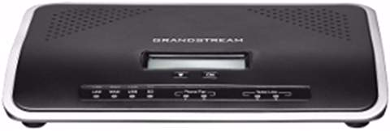
DISPOSITIVOS
Centralita IP GrandStream UC6202
4 puertos, que soporta hasta 500 usuarios simultáneos, 50 cuentas troncales SIP y hasta 45 llamadas simultáneas.
225 €

Slide 6
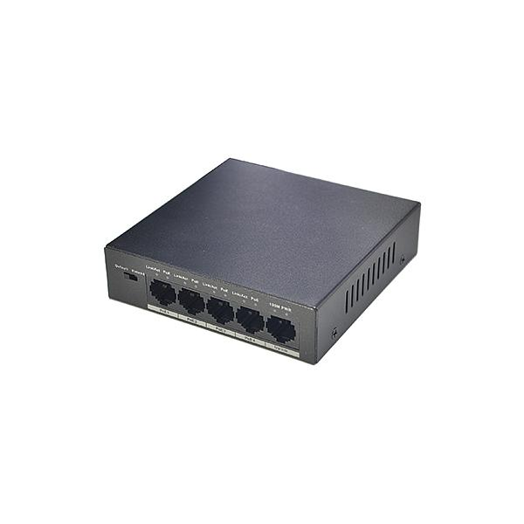
DISPOSITIVOS
Switch PoE 4 puertos 10/100 +1 Uplink 58W 802.3at Layer 2
Switch PoE capa 2, de 4 puertos.
Soporta estándar IEEE802.3 af y at indistintamente.
Cumple con IEEE802.3, IEEE802.3u and IEEE802.3X.
1 puerto 10/100 Base-T.
4 puertos 10/100 Base-T(PoE power supply).
Temperatura de trabajo: -10°C ~ 50°C.
Dimensiones y peso: 100x100x26mm / 259g.
52 €

Slide 7
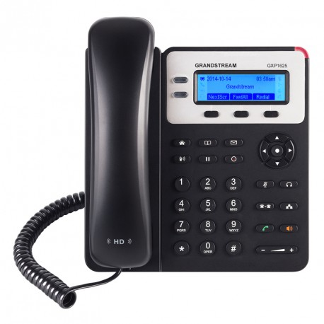
DISPOSITIVOS
Teléfono IP GrandStream 1625
- Pantalla LCD de 132 x 48 - Puertos dobles de red de 10/100m - POE integrado
- 2 teclas de línea bicolor (con 2 cuentas SIP )
40 €

Slide 8
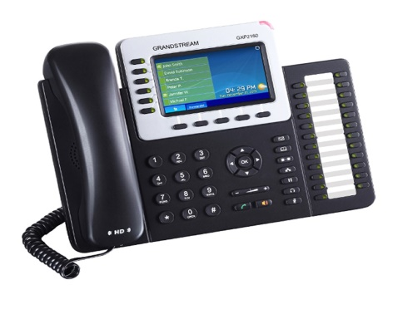
DISPOSITIVOS
Teléfono IP GrandStream 2160
- Pantalla LCD de 4.3’’ Color
- Puertos dobles de red de 10/100m - POE integrado
- Teclas BLF 24
105 €

Slide 9
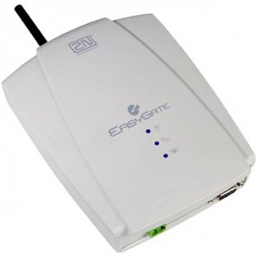
DISPOSITIVOS
Enlace GSM de 1 canal
Interfaz teléfono analógico o la línea centralita PBX
Puerto serial para la conexión de datos (PC/FAX)
Envío y recepción de fax por la computadora (PC FAX)
Servidor SMS para envío y recepción de mensajes SMS
250 €

Slide 10
COSTES
DISPOSITIVO | COSTE
Centralita IP GrandStream UC6202 | 225€
Switch PoE 4 puertos 10/100 | 52€
Teléfono IP GrandStream 1625 | 40€
Teléfono IP GrandStream 2160 | 105€
Enlace GSM de 1 canal | 250€
En esta Oferta una vez adquiridos los productos , que se os quedan en propiedad, solo tendréis que pagar los 59,95€ de la línea de fibra, y las llamadas realizadas, a fijos.
Las llamadas a móviles he incluido el enlace Gsm para pagar una tarifa plana, de 20€, y poder hacer llamadas ilimitadas, falta valorar el consumo de móvil que realizáis.

Slide 11
CONFIGURACION
DISPOSITIVO | COSTE
Centralita IP GrandStream UC6202 | 120€
Switch PoE | 000€
Teléfono IP GrandStream 1625 | 010€
Teléfono IP GrandStream 2610€ | 012€
Enlace GSM de 1 canal | 080€
Una vez configurada la centralita, el acceso y cambio de opciones, es una labor, con una dificultad técnica mínima.
Les presentaremos un documento para realizar los cambios mas rutinarios, en un entorno WEB de fácil visualización.
Nosotros la dejaremos configurada para el primer año.
Es aconsejable, adquirir nuestro bono de soporte para rapidez en resolución de problemas.

Slide 12
SOPORTE
SERVICIO | COSTE
Visita un día mensual tres horas de trabajo, incluye desplazamiento. | 60 €/mes
Visita dos días mensual tres horas de trabajo ,incluye desplazamiento. | 110 €/mes
Horas fuera de bono | 30 €/Hora
Desplazamiento Metropolitano | 11,32 €
En nuestros servicios esta incluido tanto el mantenimiento de la centralita, como el del resto de los dispositivos informáticos, de sus dependencias, o personales, tales como Móviles, tabletas, etc.
Todos los dispositivos tienen una garantía de 24 meses.
Los precios no incluyen el IVA.
KETKAL C/ Del Lilà, 1 08017-Barcelona Tel: 669 101 111
www.ketkal.com

